Slide 1
Види і принципи роботи малих джерел електричного струму

Slide 2
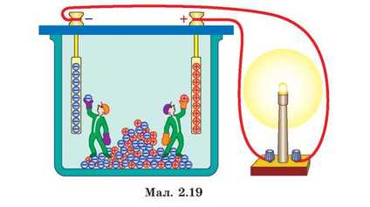
План
Мета: ознайомитися з видами і принципи роботи мализ джерел електричного стуму
Хімі́чні джере́ла стру́му
ХДС
Гальвані́чний елеме́нт
Основні види джерел струму
Схема гальванічного елемента
ВИСНОВОК

Slide 3
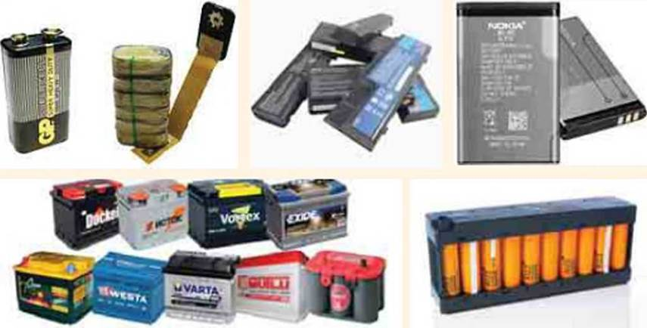
Хімі́чні джере́ла стру́му— джерела електричної енергії, яка виробляється шляхом перетворення хімічної енергії в електричну, що складаються з одного чи декількох неперезаряджувальних первинних елементів або перезаряджувальних вторинних елементів (акумуляторів), у тому числі інтегрованих у вироби промислового чи побутового призначення.

Slide 4
Всі хімічні джерела струму (ХДС) поділяються на три групи:
джерела струму одноразової дії (гальванічні елементи)
джерела струму багаторазової дії (акумулятори)
паливні елементи.

Slide 5
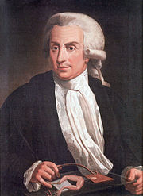
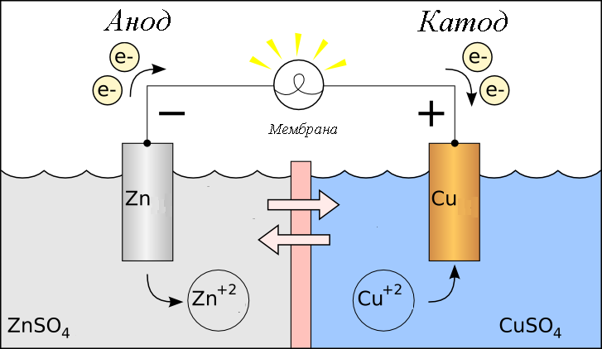
Гальвані́чний елеме́нт — хімічне джерело живлення, в якому використовується різниця електродних потенціалів двох металів, занурених у електроліт.
У 1799 р. створений гальванічний елемент

Slide 6
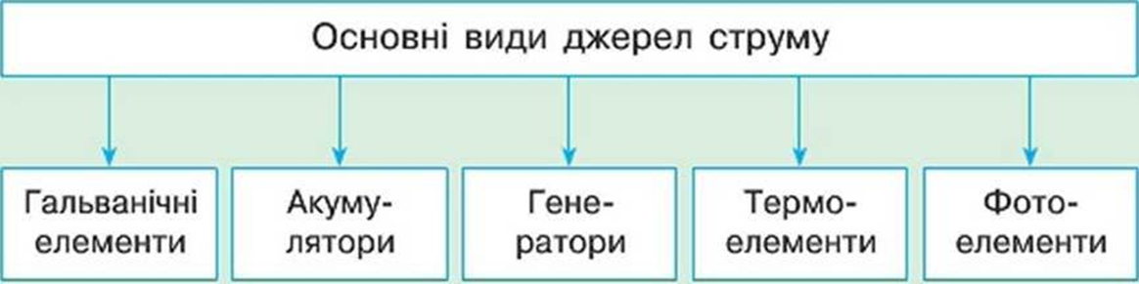
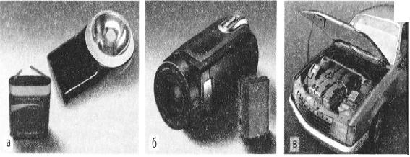
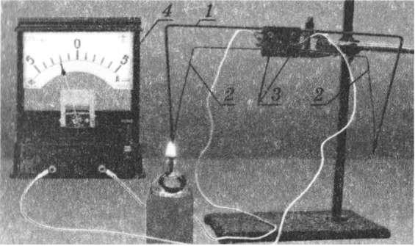

Slide 7
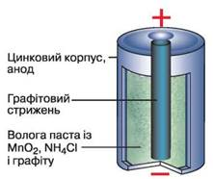
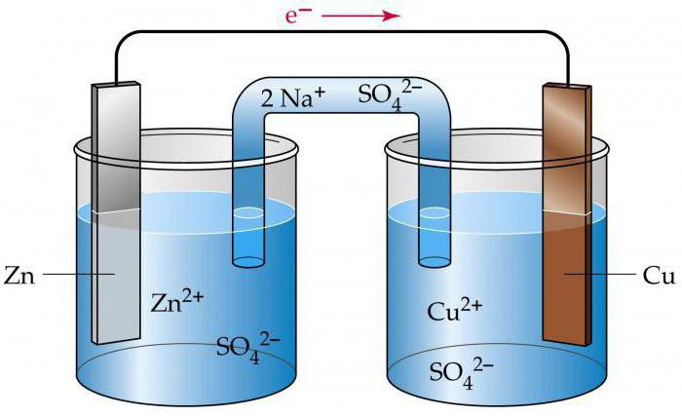
Пристрої, що виробляють електричний струм внаслідок перебігу в них хімічних реакцій, називаються хімічними джерелами струму.

Slide 8
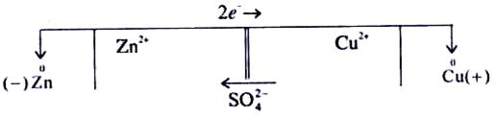
Схематично гальванічний елемент Якобі-Даніеля зображують так:
або (–) Zn| ZnSO4 || CuSO4| Cu (+).

Slide 9
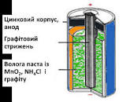
Будова гальвагічного елемента:
Два електроди
Електроліт речовина що проводить струм)

Slide 10
ВИСНОВКИ
Гальванічний елемент – хімічне джерело електричного струму, яке засновано на взаємодії двох металів і (або) їх оксидів в електроліті, що призводить до виникнення в замкнутому ланцюзі електричного струму.
У гальванічному елементі частина внутрішньої енергії речовин перетворюється на електричну.
Робота гальванічного елемента характеризується його електрорушійною силою (ЕРС), яку можна визначити за різницею потенціалів катоду і аноду.

